Slide 1
Tugas Pemograman Berbasis Objek
Nama:
Rachmanda Bayu
Rahmat Andre Pratama
Ramaditya Satria

Slide 2
Segmentasi KANKER PAYUDARA
DENGAN MENGGUNAKAN METODE SOBEL

Slide 3
I. Latar Belakang
Suatu Informasi tidak hanya disajikan dalam bentuk teks, namun juga dapat berupa gambar, audio (bunyi, suara, musik), dan video. Gambar merupakan istilah lain dari citra. Citra yang dimiliki dapat diproses, yang disebut dengan pengolahan citra.
Pengolahan citra yaitu pemrosesan citra, Pengolahan citra saat ini banyak digunakan diberbagai bidang kehidupan manusia, salah satu contohnya adalah dalam bidang kedokteran. Pencitraan sering juga digunakan untuk mendeteksi kanker payudara.

Slide 4
Kanker payudara merupakan penyakit kanker yang paling umum yang diderita oleh kaum wanita. Banyak bidang dalam kehidupan manusia yang menggunakan pengolahan citra, seperti bidang kepolisian, bidang perdagangan, bidang kedokteran dan lain-lain.
Dan kemajuan teknologi dibidang kedokteran sangat cepat, terbukti dengan adanya peralatan yang dapat mendeteksi penyakit pada tubuh.

Slide 5
Segmentasi kanker payudara dapat dilakukan dengan berbagai cara, salah satunya adalah segmentasi melalui tekstur. Tekstur kanker payudara dapat dilakukan melalui beberapa metode deteksi tepi dan kami menggunakan metode sobel.

Slide 6
II. Tujuan
Penulisan ini bertujuan membuat
suatu aplikasi pencitraan yang mensegmentasi kanker payudara dengan menggunakan metode sobel, sehingga diharapkan dapat membantu bidang kedokteran dalam
mendeteksi kanker payudara.

Slide 7
III. Metode
Algoritma
1. Masukkan Citra Kanker Payudara
2. Deteksi Citra dengan menggunakan metode Sobel
3. Mengubah Citra tersebut ke Biner
4. Segmentasi Citra Kanker Payudara dengan Biner
5. Menampilkan hasil Segmentasi Kanker Payudara

Slide 8
Flowchart
START
Input Citra
Deteksi Sobel
Biner
Segmentasi
Cetak
END

Slide 9
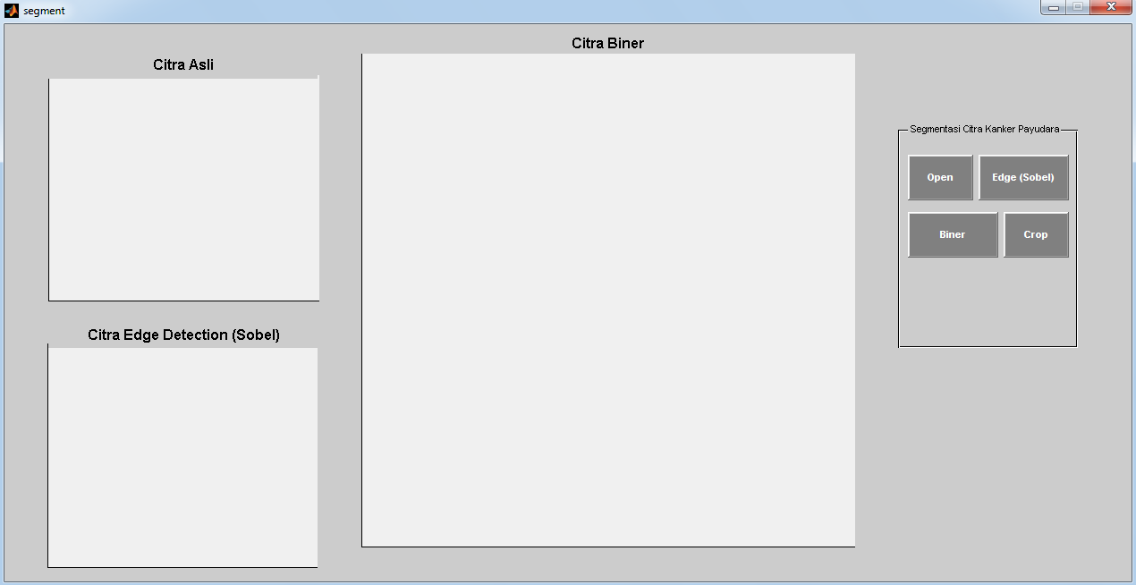
IV. HASIL

Slide 10
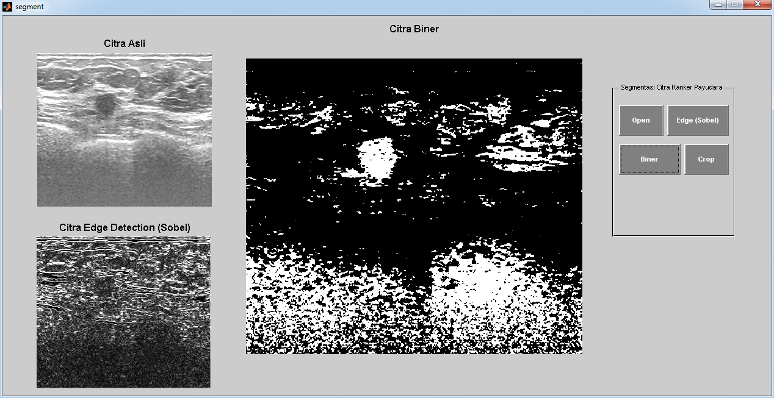

Slide 11
Kesimpulan
Dari project yang kami kerjakan, dapat disimpulkan bahwa kami dapat melakukan segmentasi kanker payudara pada citra dengan menggunakan metode sobel dan melakukan croping pada citra tersebut untuk memperjelas objek kanker.

